Slide 1
Как добывают соль
Морская вода
Насос
Солнце
Подготовила логопед
Россошанской школы-интерната
для детей сирот и детей,
Оставшихся без попечения родителей
Хребтова Н. А.

Slide 2
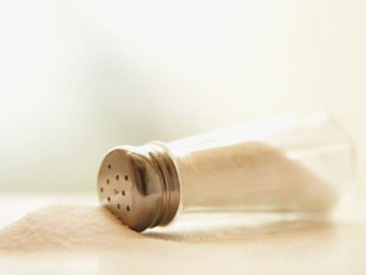

Slide 3
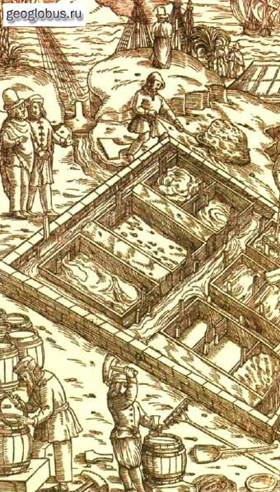

Slide 4
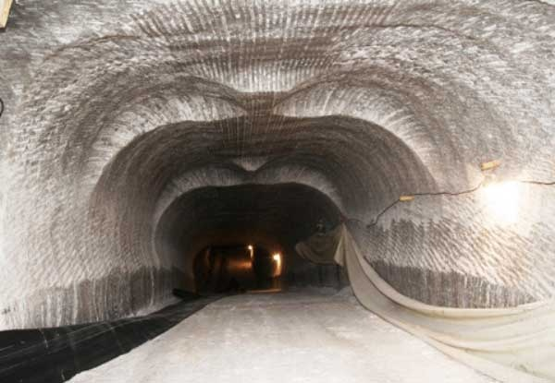

Slide 5
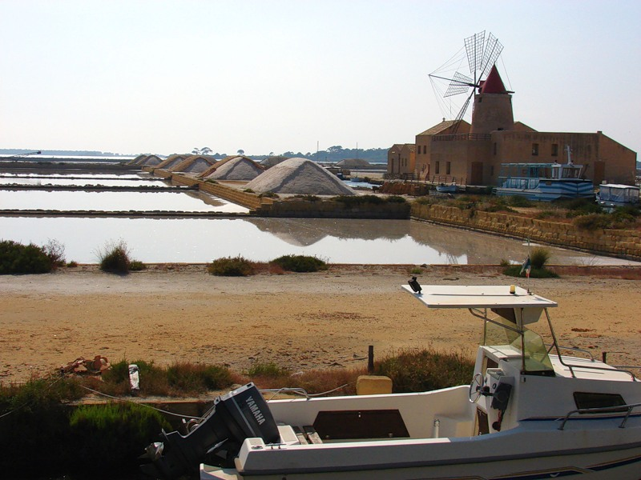

Slide 6
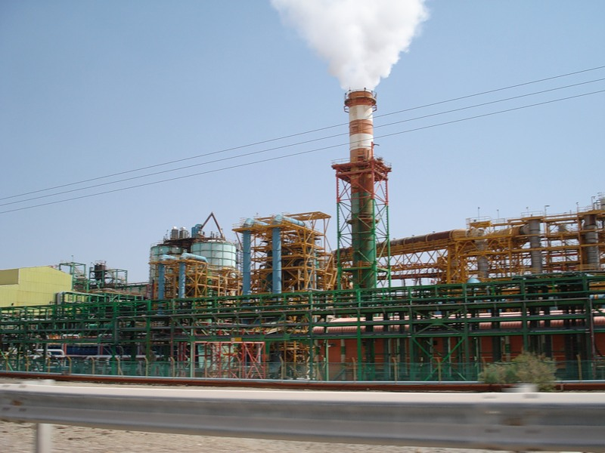

Slide 7
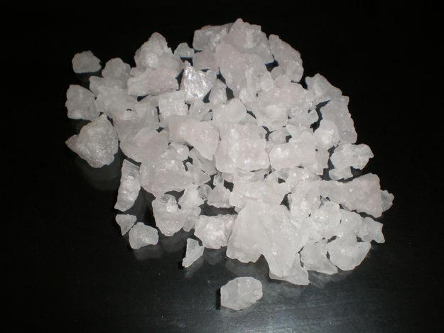

Slide 8
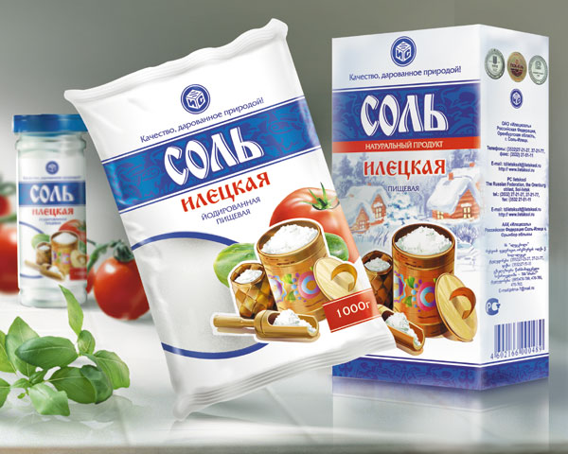

Slide 9
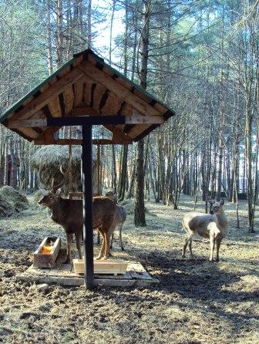

Slide 10
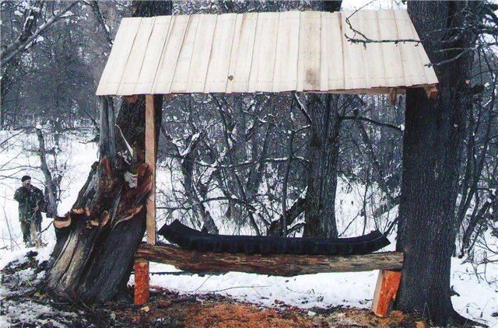

Slide 11
Соль
о
Пос .лить
о
о
Зас .лка
С .лонка
Расс. л
С .лёный
о
о

Slide 12
Солонцы
Присолить
Солоноватый
Соленья

Slide 13
Несолоно хлебавши

